Slide 1

بسم الله الرحمن الرحيم

Slide 2

الجمهورية الجزائرية الديمقراطية الشعبية
وزارة التربية الوطنية
ملتقى وطني حول الجيل الثاني للمناهج
الجزائر العاصمة – جويلية 2016
تسيير مقطع تعلمي للمواد الثلاث (اللغة العربية – التربية الإسلامية – التربية المدنية)
- السنة الأولى ابتدائي -
بإشراف المفتشتين:
قابوش سهيلة
ميسراوي فتيحة
إعداد أعضاء
الورشة الثانية
إخراج المفتش
عبد الباري عبد الله

Slide 3

مثال عن تسيير مقطع في اللغة العربية

Slide 4


1
الوضعية الانطلاقية الأم
2
الوضعية الجزئية الأولى
محاور المداخلة
3
الوضعية الجزئية الثانية
4
الوضعية الجزئية الثالثة
5
الإدماج والتقويم

Slide 5
الوضعية الانطلاقية الأم

Slide 6

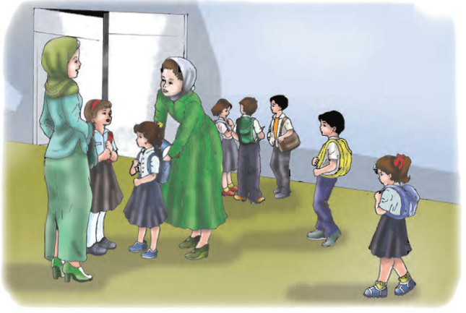

Slide 7
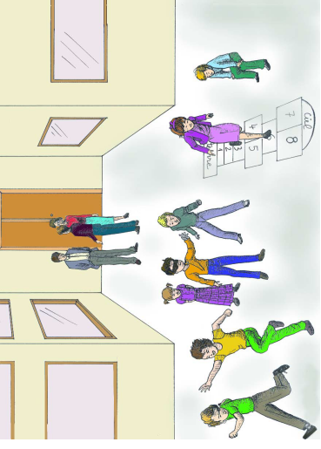

Slide 8

الوضعية المشكلة الانطلاقية "الوضعية الأم"
على مائدة الطعام وليلة الدخول المدرسي، قال أبي: مررت اليوم على مدرسة الحي، فأدهشني ما رأيت، لقد تغير فيها كل شيء حتى تمنيت لو كنت واحدا منكم ثم أكمل: غيروا من عاداتكم، وحافظوا على مدرستكم، وكونوا إخوانا متحابين، واجتهدوا في دروسكم، لنرفع بلدنا الجزائر عاليا.
بتُّ أتقلب في فراشي أنتظر طلوع شمس الغد، أتلمس محفظتي وملابسي الجديدة وأنا أسائل نفسي كيف نفعل ذلك؟ .

Slide 10
المهمات:
يكتشف تغير النظام بين أيام العطلة وأيام الدراسة.
يبرز التغيير الذي حدث للمدرسة أثناء العطلة.
يتعرف على الرفاق الجدد في القسم.
يشارك بمنتج في المجلة الحائطية

Slide 11
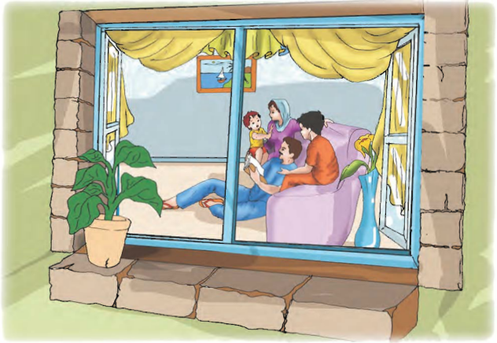
يكتشف تغير النظام بين أيام العطلة وأيام الدراسة.
الوضعية الجزئية الأولى "الأسبوع الأول"
بعد تحضير لوازم المدرسة طلبت منك أمك أن تنام لتستيقظ باكرا
السند : مشهد لأفراد الأسرة ليلا .

Slide 12
يكتشف تغير النظام بين أيام العطلة وأيام الدراسة.
الوضعية الجزئية الأولى "الأسبوع الأول"
بعد تحضير لوازم المدرسة طلبت منك أمك أن تنام لتستيقظ باكرا
السند : مشهد لأفراد الأسرة ليلا .
في سياق الوضعية تنجز المهمات -أدناه -استجابة لتعليمات محددة وفق كل ميدان
التربية المدنية | التربية الإسلامية | التعبير الكتابي | فهم المكتوب | والتعبير الشفوي | فهم المنطوق
الهوية الشخصية | حفظ ولفظ البسملة وتوظيفها | يجد علائق بين جمل و سندات | ـ- يستخرج الحرفين(1و2) مع المدود والحركات ويقرأهما ويكتبهما ويثبتهما. من خلال كلمات ( خط/ إملاء ) ـ ينجز نشاطات متنوعة استجابة لتعليمات(ألعاب قرائية و كتابية). .يسمع المقطوعة الشعرية(...) ويفهم معناها. | -يتحدث عن العطلة. -ينضبط مع النظام الجديد . -يذكر لوازم المدرسة ( المحفظة، الأدوات، المئزر...) - يستفسر عمن يدرسه خلال السنة الجديدة . | نص منطوق يتناول التحضيرات الخاصة بالدخول إلى المدرسة ينتهي بعرض الوضعية الجزئية الأولى

Slide 13
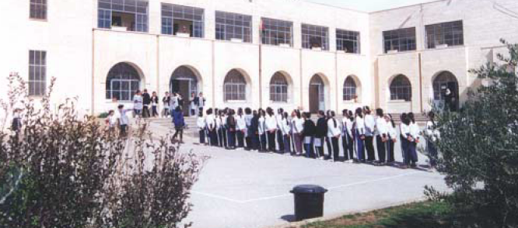
يبرز التغيير الذي حدث للمدرسة أثناء العطلة.
الوضعية الجزئية الثانية "الأسبوع الثاني"
التحقت بالمدرسة فأعجبت بمنظرها الجميل، وعند عودتك إلى البيت حدثت عائلتك عنها
السند : مشهد لمدرسة ..

Slide 14
يبرز التغيير الذي حدث للمدرسة أثناء العطلة.
الوضعية الجزئية الثانية "الأسبوع الثاني"
التحقت بالمدرسة فأعجبت بمنظرها الجميل، وعند عودتك إلى البيت حدثت عائلتك عنها
السند : مشهد لمدرسة ..
في سياق الوضعية تنجز المهمات -أدناه -استجابة لتعليمات محددة وفق كل ميدان
التربية المدنية | التربية الإسلامية | التعبير الكتابي | فهم المكتوب | التعبير الشفوي | فهم المنطوق
الهوية الشخصية | حفظ ولفظ الحمدلة وتوظيفها | .ينتج جملا اسمية انطلاقا من سندات | - يقرأ نصا يتكون من 10 إلى 20 كلمة يتناول محتوى الوضعية. - يستخرج الحرفين(3و4) مع المدود والحركات ويقرأهما ويكتبهما و يثبتهما. من خلال كلمات ( خط/ إملاء) - ينجز نشاطات متنوعة استجابة لتعليمات(ألعاب قرائية و كتابية). -يسمع المقطوعة الشعرية(...) ويفهم معناها. | يعيد لأفراد العائلة أحداث اليوم الأول: . لقاء الرفاق .الالتحاق بالمدرسة .اكتشاف منظرها الجديد . .تحية العلم . . اللافتات التوجيهية | نص منطوق يتناول أحداث اليوم الأول للدخول المدرسي ينتهي بعرض الوضعية الجزئية الثانية

Slide 15
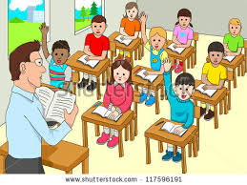
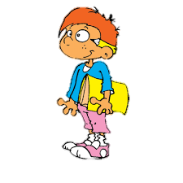
يتعرف على الرفاق الجدد في القسم.
الوضعية الجزئية الثالثة "الأسبوع الثالثة"
أعادت المعلمة تنظيم الجلوس في القسم ولم تُجلس معك أحدا !... إلى أن دخل رفيق جديد.
السند : مشهد لطفل يلتحق بحجرة الدرس ...

Slide 16
يتعرف على الرفاق الجدد في القسم.
الوضعية الجزئية الثالثة "الأسبوع الثالثة"
أعادت المعلمة تنظيم الجلوس في القسم ولم تُجلس معك أحدا !... إلى أن دخل رفيق جديد.
السند : مشهد لطفل يلتحق بحجرة الدرس ...
في سياق الوضعية تنجز المهمات -أدناه -استجابة لتعليمات محددة وفق كل ميدان
التربية المدنية | التربية الإسلامية | التعبير الكتابي | فهم المكتوب | التعبير الشفوي | فهم المنطوق
الهوية الشخصية | سورة الناس (الفهم الإجمالي والحفظ) | .يكتب جملا توجيهية انطلاقا من لافتات إرشادية | - انطلاقا من النص يستخرج الحرفين(5و6) مع المدود والحركات ويقرأهما ويكتبهما و يثبتهما. من خلال الكلمات ( خط/ إملاء) - ينجز نشاطات متنوعة استجابة لتعليمات(ألعاب قرائية و كتابية). -يسمع المقطوعة الشعرية(...) ويفهم معناها. | ـ يُعرف الطفل الجديد بالمدرسة . يحدد له البعض النظم الداخلية . يقرأ معه اللافتات الإرشادية . يقدم له بعض التوجيهات | نص منطوق يتناول موضوع الرفيق الجديد ينتهي بعرض الوضعية الجزئية الثالثة

Slide 17
الوضعية الجزئية الرابعة "الأسبوع الرابع"
يشارك بمنتج في المجلة الحائطية
"المرحلة الأولى": ( الإدماج والتقويم في الميدان الواحد )..
في سياق أنشط مختلفة تنجز المهمات -أدناه -استجابة لتعليمات محددة وفق كل ميدان
التعبير الكتابي | فهم المكتوب | ميدان فهم المنطوق و التعبير الشفوي | المهمات
أكمل كتابة الكلمة الناقصة في اللوحات الإرشادية صياغة قواعد لعبة معينة ( من اقتراح المدرس ) | نص يتناول فضاء من الحياة المدرسية ويشمل مجموعة من التوجيهات ويمكن من معالجة الحروف المرتبطة بالمقطع مع أصواتها ومدودها ملحوظة: يتخذ النص كلعبة تنجز من خلاله مجموعة من التطبيقات تساعد على تثبيت الحروف المدروسة | ينفي ويثبت عادات خاصة بالعطلة وعادات خاصة بالحياة المدرسية (تطبيقات مرتكزة على صور ) يحدد الكيفيات المناسبة للنجاح خلال العام الجديد انطلاقا من توجيهات عامة يذكر ضمن سياقات مختلفة الأعمال المتعلقة بالدخول المدرسي يرتب أحداث قصة مصورة تتناول الدخول المدرسي يعبر حركيا وانفعاليا عن ردة فعله حيال المنظر الجديد للمدرسة يمجد العلم والنشيد الوطنيين يسرد على زملائه بعض القوانين المدرسية يرسم لافتة إرشادية خاصة بالقسم ويعبر عنها | أمثلة من أنشطة الإدماج
المقاطع الشعرية المحفوظة
كتابة دليل إرشادي لطفل التحق لأول مرة بالمدرسة . | تأخر زميلك عن الإلحاق بالمدرسة بسبب المرض فذهبت لعيادته. راجع معه الحروف في النص المسلم لك من طرف المعلم. السند : نص مختار | * التحقت أختك لأول مرة بالدراسة ساعدها على التعرف على نظام الحياة المدرسية بذكر: أعمال قبل النوم آداب الطريق نظام المدرسة بعض التوجيهات الهامة | أمثلة عن أنشطة التقويم
*ينبغي اعتماد أساليب التنشيط الثنائية ، و الفوجية كأولوية في التدريب على الإدماج *يجب على المعلم أخذ القيم والمواقف وكذا الكفاءات العرضية المحددة في الوضعية المشكلة بعين الاعتبار في كل مراحل الإنجاز |  |  | ملاحظات

Slide 18
المرحلة الثانية : ( الإدماج والتقويم مابين الميادين )
الوضعية الإدماجية التقويمية
*قرّر مدير المدرسة إنشاء مجلة حائطية فكتب الإعلان الآتي:
التعليمة: استجابة لهذا الإعلان ومستعينا بالجمل المعروضة عليك، طلبت منكم المعلمة المشاركة في المجلة الحائطية بتشكيل لائحة تذكر فيها:
1- ثلاث توجيهات انطلاقا من جمل بها كلمات مشوشة (كلمتان أو ثلاثة)
2- أمنية (يختار المعلم أحسن الأمنيات ويسجلها في المجلة).
ملاحظة: تنشر أحسن اللوائح في المجلة الحائطية
إعلان لتلاميذ المدرسة
تنشيطا للحياة الثقافية المدرسية، سيتمّ إنشاء مجلة حائطية، فعلى الراغبين المشاركة فيها، تقديم مواضيعهم للأستاذ المشرف في موضوع الشهر تحت عنوان (أحب مدرستي).

Slide 19


شكرا على المشاركة والإثراء

